Slide 1
Я выбираю здоровый образ жизни
Цель: создать условия для формирования у школьников потребности ведения здорового образа жизни

Slide 2

Страна ЗДОРОВЬЕ

Slide 3

Город РЕЖИМ ДНЯ

Slide 4
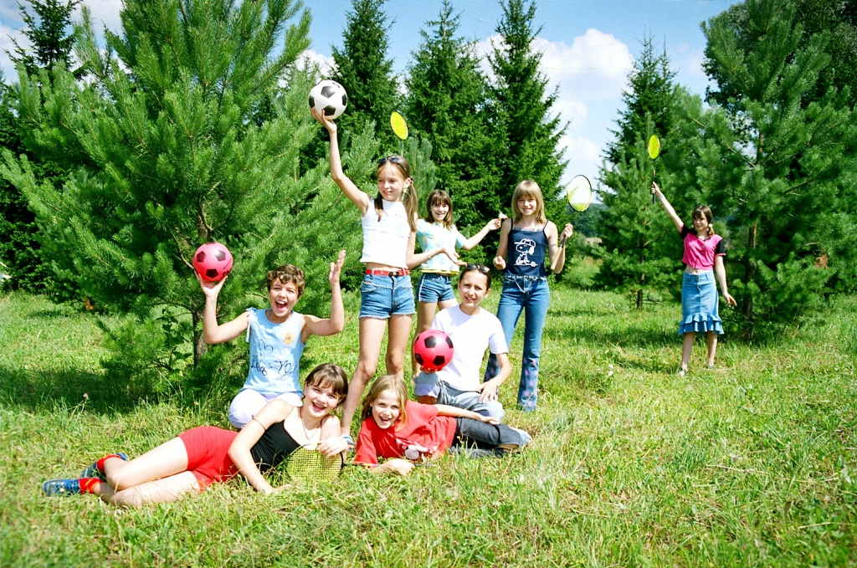
Подъем
Зарядка, водные процедуры
Завтрак
Занятия в школе, путь домой
Обед
Выполнение уроков
Занятия в кружках
Ужин
Любимые занятия
Отбой

Slide 5

Город ЗАРЯДКА

Slide 6
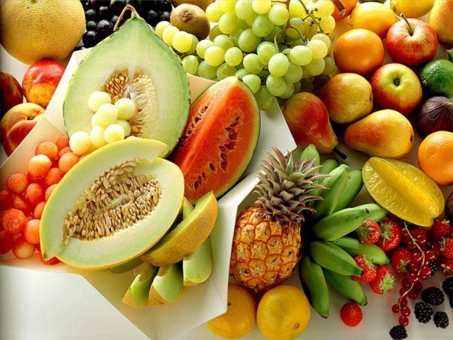
Город ЗДОРОВАЯ ПИЩА

Slide 7
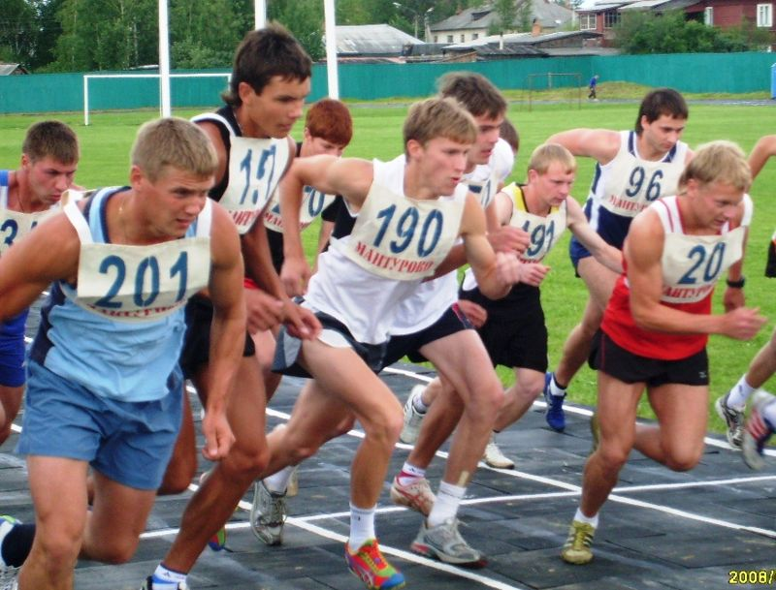
Город ФИЗКУЛЬТУРА И СПОРТ

Slide 8


Город ВРЕДНЫЕ ПРИВЫЧКИ

Slide 9
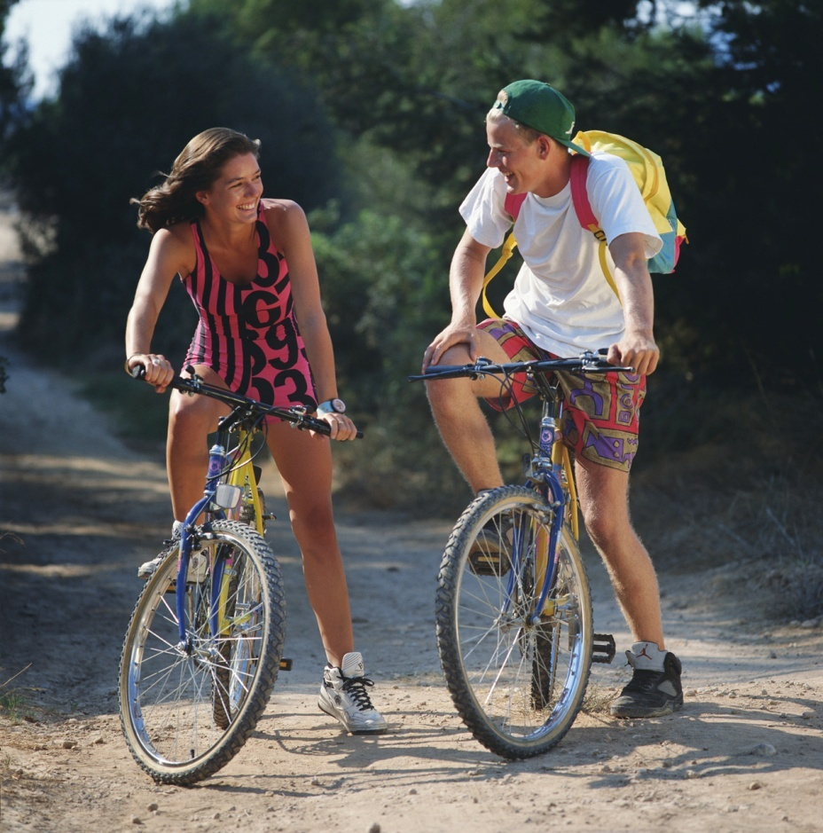
Город ДЫХАНИЕ

Slide 10

ЖЕЛАЕМ ВАМ ЗДОРОВЬЯ!

